Slide 1

Análisis de BigData aplicado a la gestión de conflictos
Víctor M. Cabello García
Máster en Visual Analytics y BigData
Universidad Internacional de La Rioja

Slide 2
Índice
Introducción
Objetivos
Reglamento General de protección de datos
Estado del arte
ACLED
Metodología propuesta
Conclusiones y trabajo futuro
Preguntas, dudas, cortapisas o valladares
2

Slide 3
Introducción
Prevenir, evitar o mitigar los efectos de un suceso disruptivo.
Procedimiento de Gestión de
Conflictos.
Crisis humanitarias, guerras o conflictos.
Antes
Sistemas de Alerta Temprana.
DECISOR
Información relevante y oportuna
Durante
Gestión o conducción.
Necesario contar con grandes volúmenes de datos e información para poder avanzar hacia la inteligencia y conocimiento, y así poder hacer un seguimiento eficaz de la situación. Necesidad de contar con una metodología que sistematice el proceso.
Complejidad
BIG DATA
3

Slide 4
Objetivos
Aproximación al uso de herramientas de Visual Analytics y Big Data en la gestión de situaciones de crisis.
OBJETIVO GENERAL
OBJETIVOS PARTICULARES
Estudio del Estado del Arte y comparativa entre soluciones en el análisis de datos masivos en el entorno de gestión de crisis.
Definir la viabilidad del uso de los datos desde el punto de vista del Reglamento General de protección de datos.
Profundizar en el portal ACLED como ejemplo de repositorio de información en escenarios de crisis.
Desarrollar una metodología de análisis y visualización de datos en supuestos de crisis.
Desarrollar un serie de ejemplos de validación de la metodología descrita en la solución propuesta.
4

Slide 5
Reglamento General de protección de datos
25 de mayo de 2018 nuevo Reglamento General de protección de datos UE.
BigData
Inteligencia Artificial
Protección en el tratamiento de los datos personales de las personas físicas.
Combate
Violencia contra civiles
Explosiones
Altercados
Manifestaciones
Protestas
Arrestos
Desaparición y secuestros
Fecha del Evento
Lugar
Tipo
Actores implicados
Fuente
Número de muertos
Información susceptible de ser tratada.
EVENTOS
5

Slide 6
Reglamento General de protección de datos. Licencia de uso.
Non-Commercial Licenses
Commercial Licenses
Entidades y organizaciones sin ánimo de lucro, agencias gubernamentales o instituciones académicas.
Licencia de uso.
Explotación comercial.
Acuerdo previo.
6

Slide 7
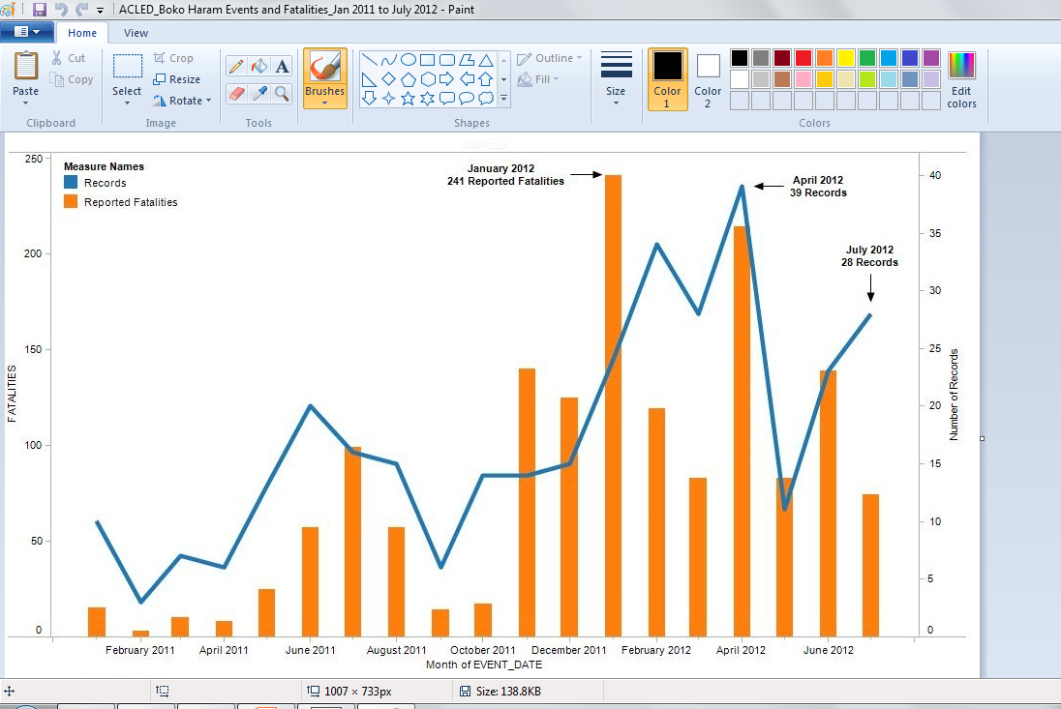
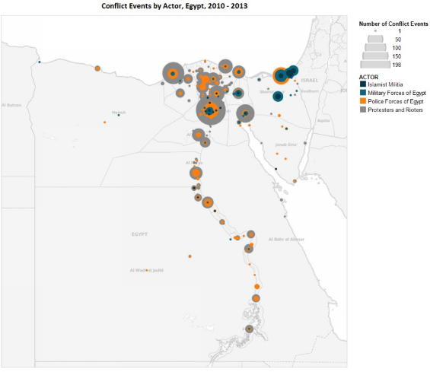
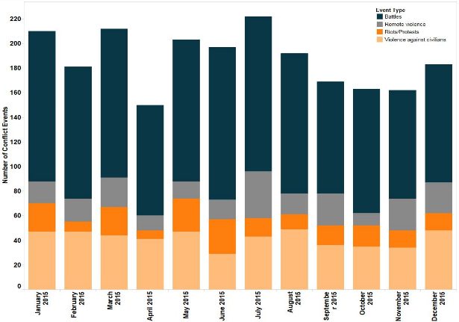
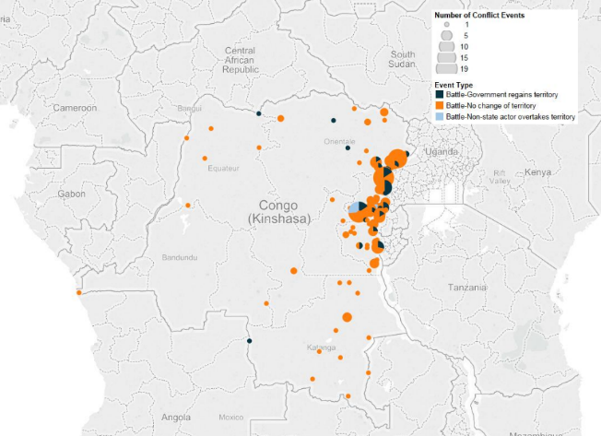
Estado del arte
Fase 1. Indicadores de alerta temprana
Fase 2. Valoración de la amenaza
Fase 3. Desarrollo de las opciones de respuesta
Fase 4. Fase de planeamiento
Fase 5. Fase de operaciones
Fase 6. Transición y finalización de las operaciones
NECESIDAD DE INTELIGENCIA
Sistema de gestión de crisis
7

Slide 8
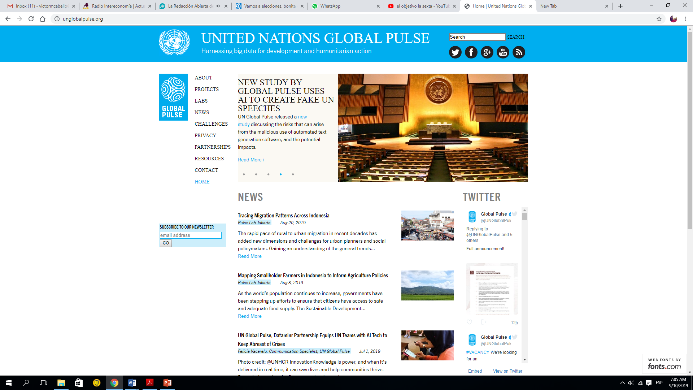
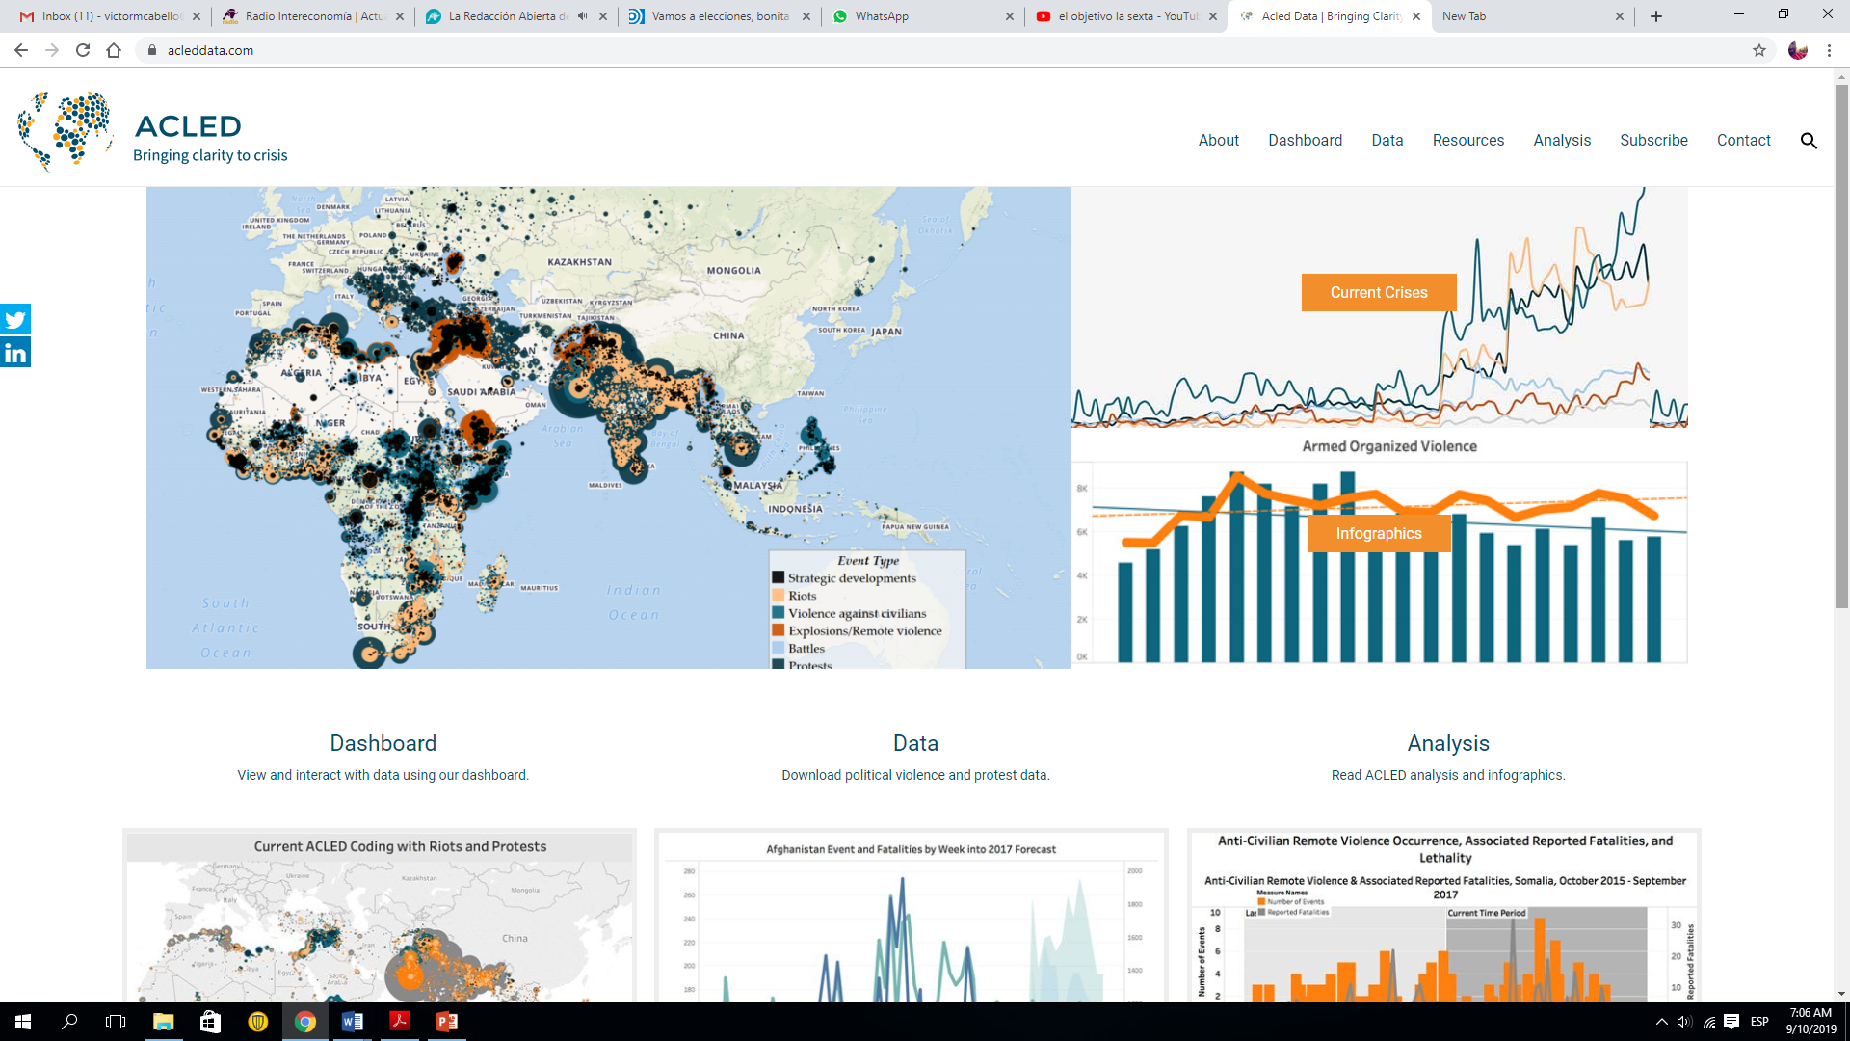
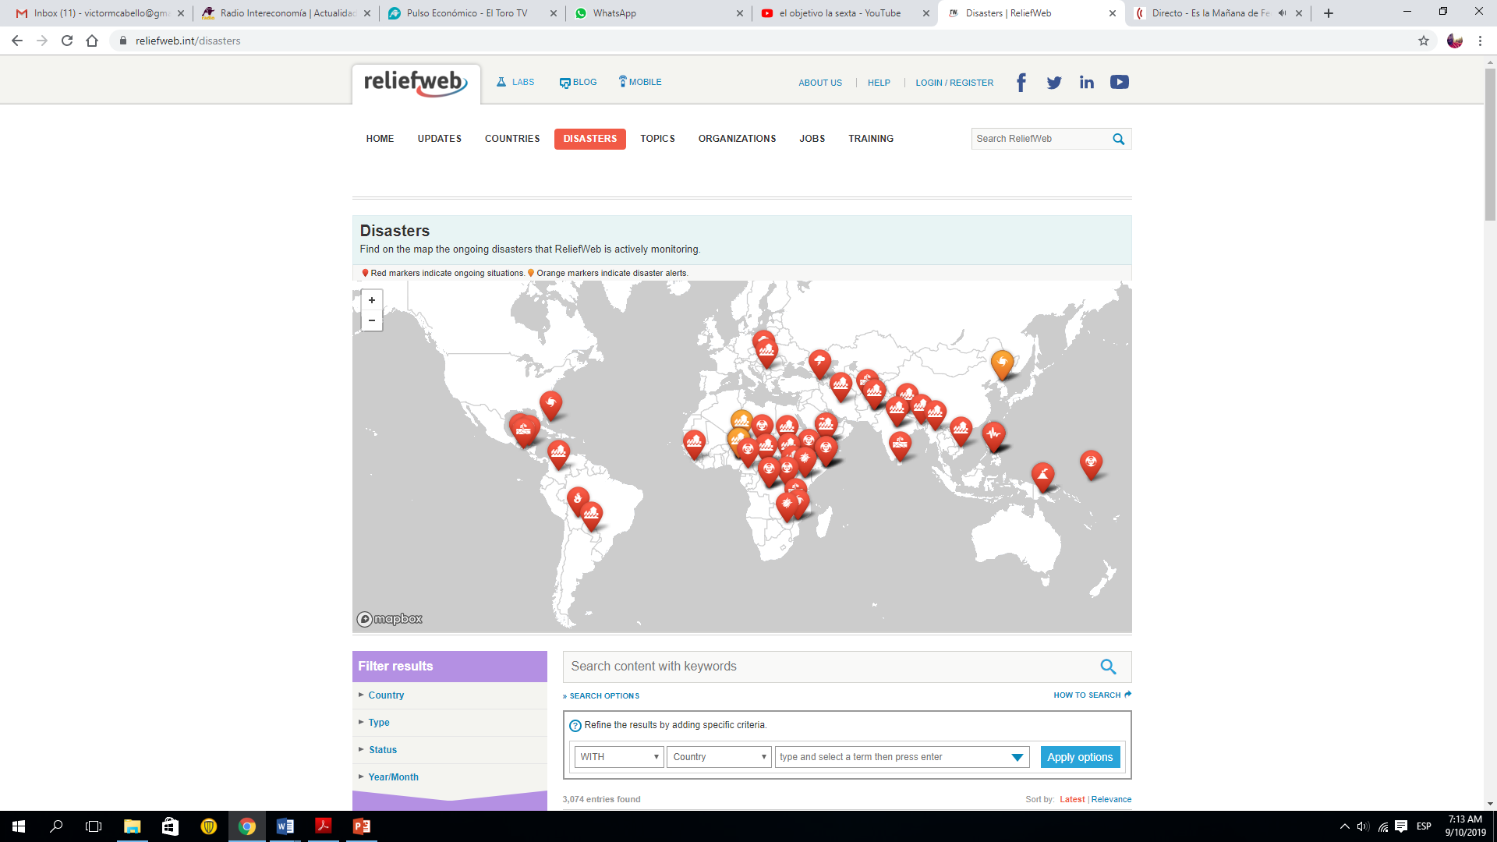
Estado del arte. Tendencia actual
Organizaciones Internacionales.
Organizaciones Gubernamentales.
Instituciones académicas o de investigación.
Empresas privadas.
8

Slide 9
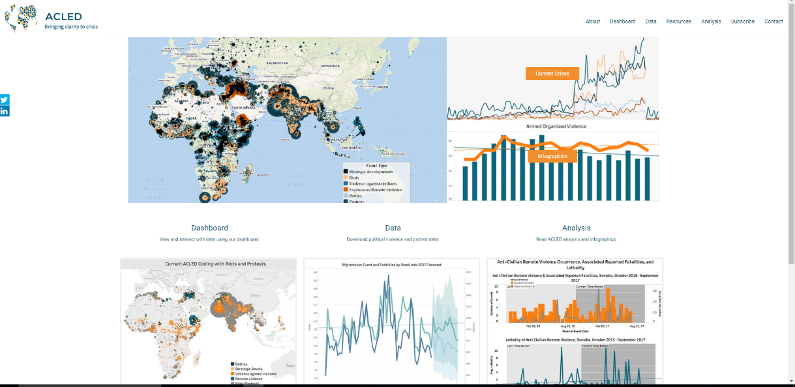

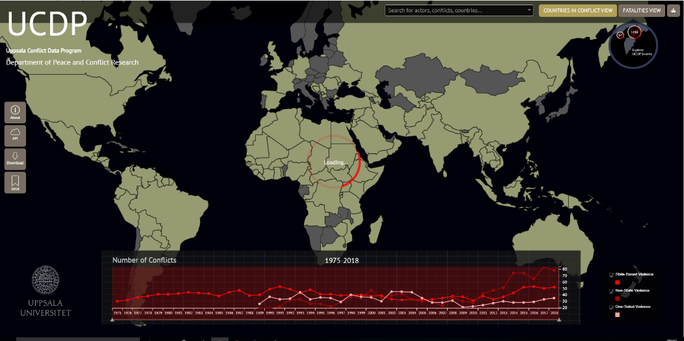
Estado del arte. Instituciones académicas o de investigación
9

Slide 10

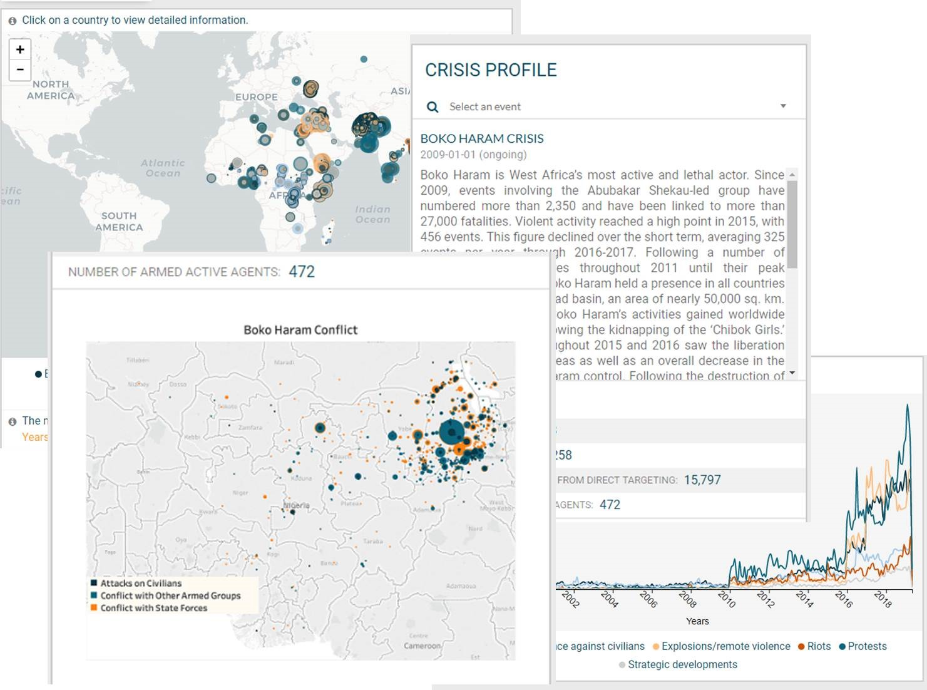
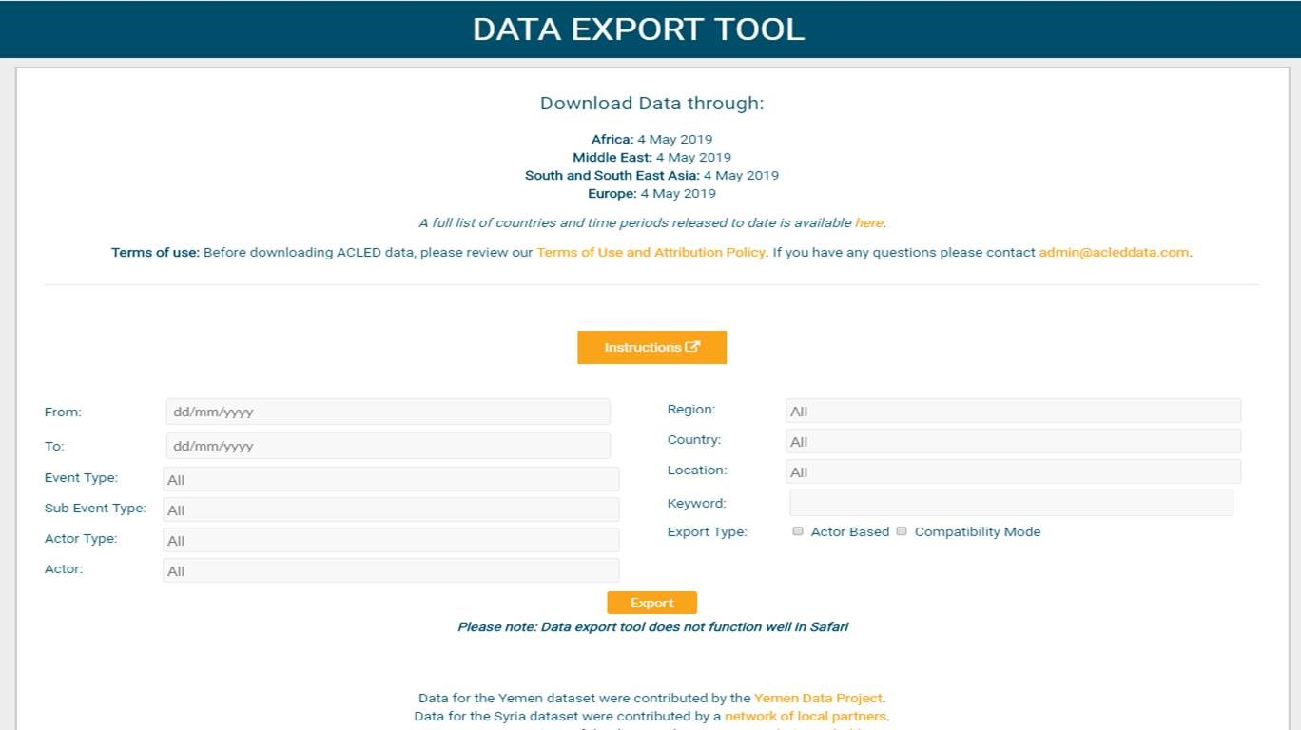
10

Slide 11
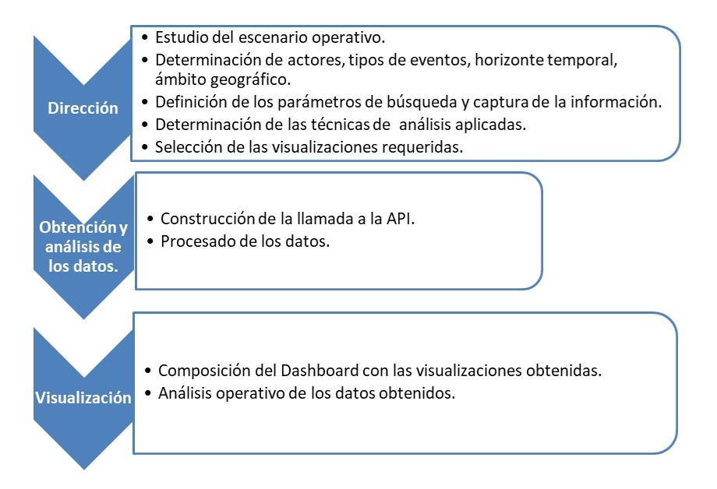
Metodología propuesta
11

Slide 12
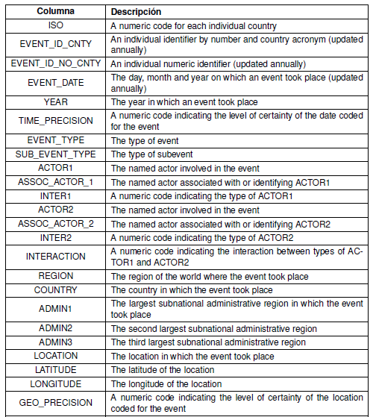
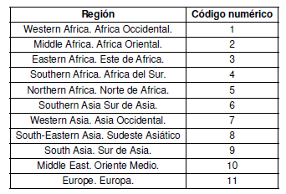
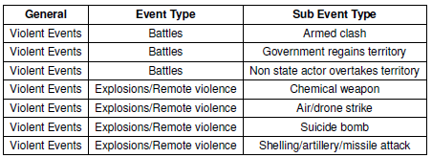
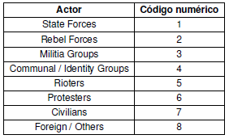
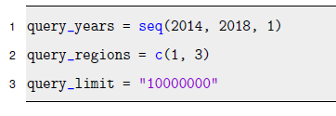
Dirección
Estudio inicial del escenario operativo que determinará los siguientes procesos.
Selección de las variables fundamentales que deberemos considerar; ámbito geográfico, actores, tipos de eventos, horizonte temporal, etc.
Definición de los parámetros de búsqueda y captura de la información.
12

Slide 13
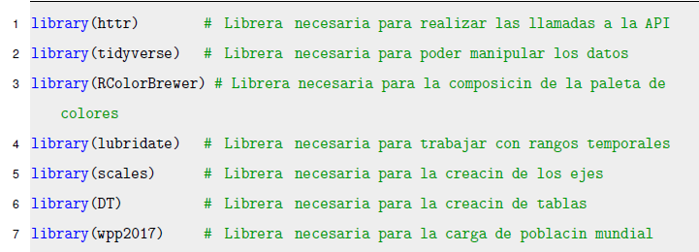
Dirección
Determinación de las técnicas de análisis aplicadas.
Selección de las visualizaciones requeridas.
13

Slide 14
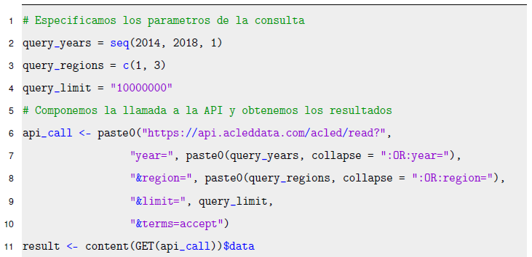
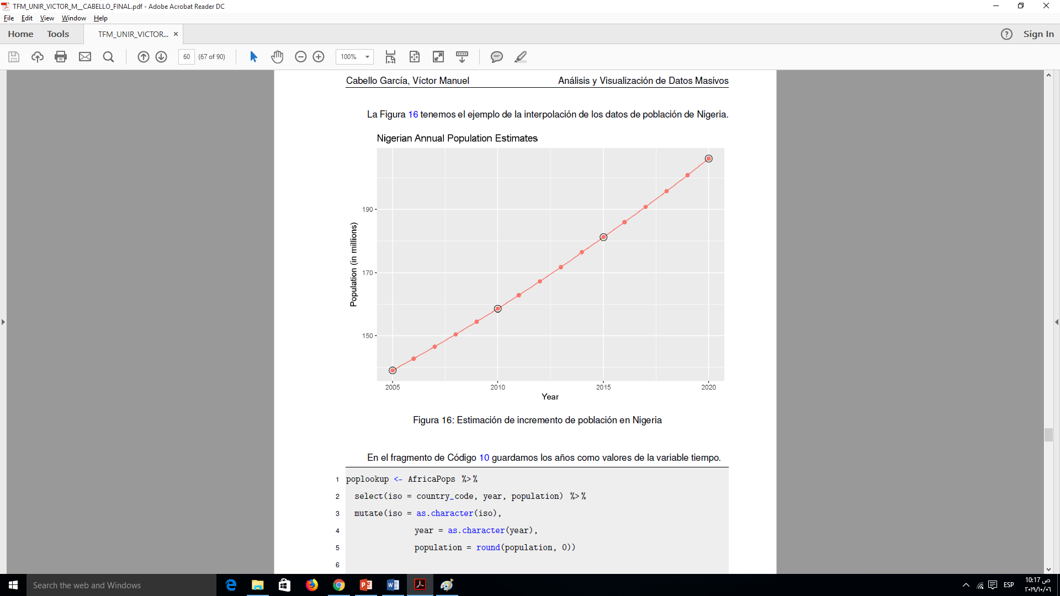
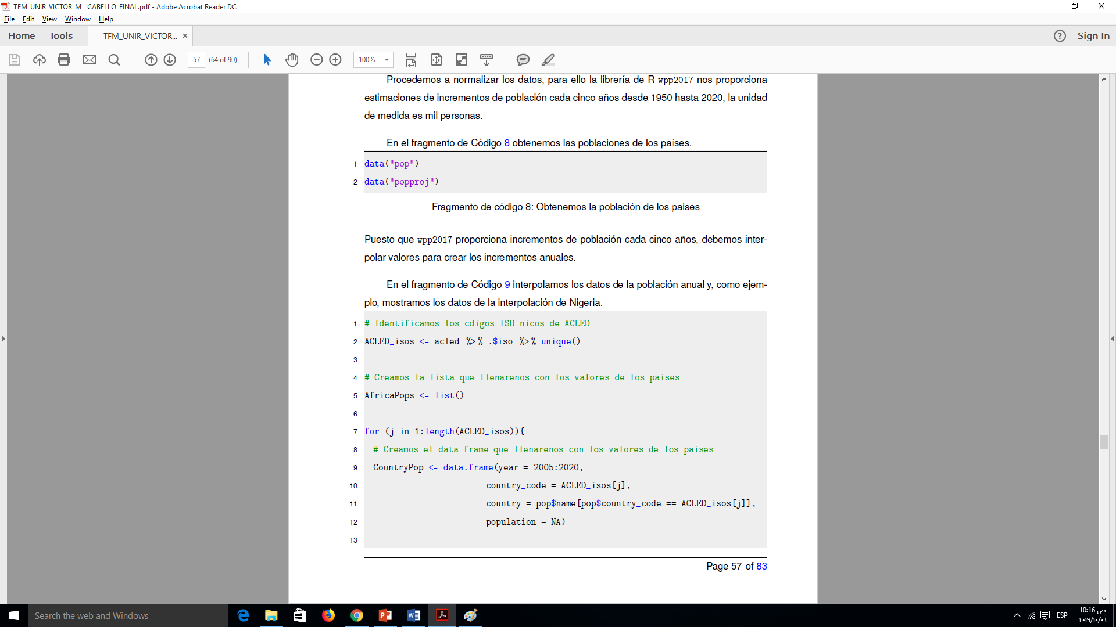
Fase de obtención y análisis
Construcción de la llamada a la API.
Procesado de los datos.
https://api.acleddata.com/{data}/{command}
14

Slide 15
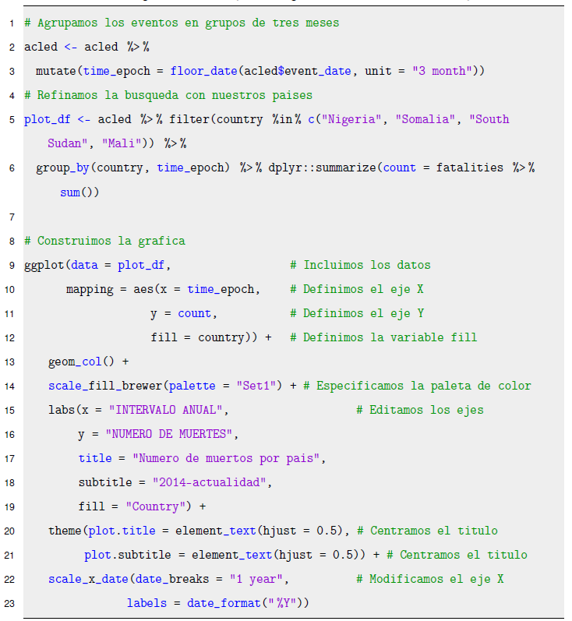
Fase de visualización
Composición del Dashboard con las visualizadores obtenidas.
Análisis operativo de los datos obtenidos.
15

Slide 16
Conclusiones y trabajo futuro
La gestión efectiva de crisis y desastres es un reto global. Requiere un proceso sistemático con el objetivo principal de minimizar el impacto negativo o las consecuencias de estas. INTELIGENCIA Y CONOCIMIENTO.
Big Data.
Multitud de plataformas que ofrecen DataSet en emergencias, pero:
Problemas de fiabilidad y credibilidad.
Falta de flexibilidad.
La metodología propuesta proporciona:
Procedimentar y estructurar el proceso que nos lleva desde los datos a la inteligencia y conocimiento
Abstraernos de las visualizaciones y productos ya realizados para un posterior procesado propio y la creación de unas visualizaciones ad hoc.
16

Slide 17
Preguntas
Gracias por la oportunidad.
17

Slide 18

www.unir.net

